Slide 1
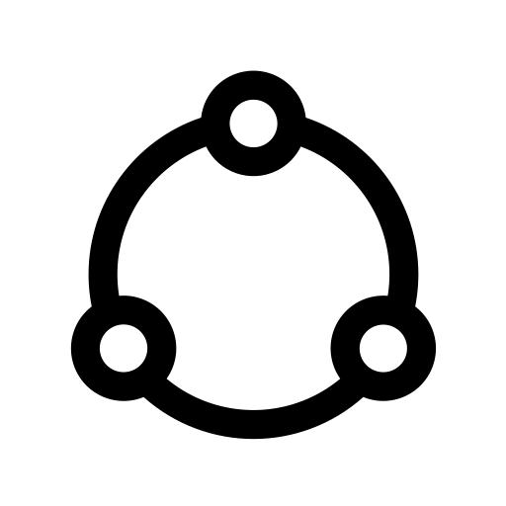
Sky-chain 供应链平台框架
内建区块链网络和物联网机制的基础框架，用于开发面向行业的供应链平台应用
Notes:
NOTE:
To change the image on this slide, select the picture and delete it. Then click the Pictures icon in the placeholder to insert your own image.

Slide 2
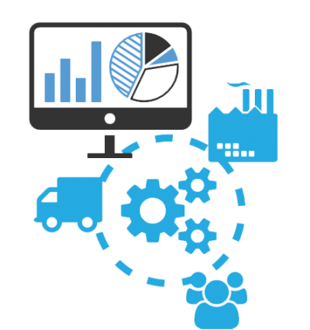
什么是供应链平台
供应链管理（SCM）
是指有效管控货品或者服务的流动，涵盖从其生产到市场的所有环节，以使品质和客户价值最大化
供应链平台（SCP）
是指面向某一行业或领域的供应链管理的而搭建的开放型互联网平台，它可以整合处在同一供应链上的各种关键资源和各个参与主体，使之独立，高效，信任，协同地完成各个环节的经营工作

Slide 3
为什么采用区块链技术
去中心化（Decentralization）
供应链具有行业，地域，资源分布的复杂性，中心化的管理平台难以适用；相反，以去中心化的思维，围绕地域来搭建平台节点，整合已有的各类资源，顺势而为，则更具有实操性。地域的节点是独立运营的，也能相互联盟成网，既维护各自的利益及在行业内的平衡，又实现了关键数据的分布共享
信任关系（Trust Relationship）
供应链平台有许多参与主体，数据不可篡改性加上合宜的共识算法，使得这些主体在平台上的行为记录更真实可信。信任度一旦提高，中间环节就减少，效率和成本得到优化
共享溯源（Traceability）
在一定授权机制下，信息共享和监督溯源为决策提供真实的依据，利于良好的营商生态建设

Slide 4
为什么采用物联网技术
生产环节
采集第一手数据，与消费者透明共享，从而督促生产品控
物流运输环节
实时监测货物的位置、以至温湿度等指标的变化，及时报告可能的隐患，确保运输条件的稳定顺畅
仓储分拣环节
优化的工作流程中配合智能物联设备的运用，提高自动化水平，增强库存管控能力和分发吞吐效率
销售环节
通过采用各类智能化的终端设备，为客户带来更便捷的消费体验，也更精准收集客户的需求数据

Slide 5
SKY-CHAIN 是什么
是一个基础框架
SKY-CHAIN 是我们自主研发的一个开源的基础框架，用于快速开发多中心化的供应链平台。它为应用平台的开发提供了预先理顺的结构和机制，使原本庞杂的工程变得简单可控；它也为常用的套路提供现成的代码，让一切不再从零开始，极大压缩工程量
是独特的区块链
SKY-CHAIN 内建了自研的联盟区块链，专门为供应链系统的特点而设计。它自成网络，没有对外部的依赖。联盟区块链是实现多中心化的根基
是云计算和边缘计算的组合
SKY-CHAIN 为云端和边缘端提供编程框架，让应用平台体现一个现代化的计算架构，使之既合理分配计算资源，也避免出现技术性疏漏

Slide 6
SKY-CHAIN 不是什么
不是加密币
SKY-CHAIN 跟加密币没有任何关系，也没有挖矿过程；它更像是一个由共识算法驱动的严谨的分布式会计系统，专门为复杂的供应链管理而设计
不是应用系统
SKY-CHAIN 不是一个能直接使用的应用系统或平台；它是用于快速搭建应用平台的基础框架
不是管理模式
供应链j具有行业、地域、环境的复杂性，因此需要智慧的管理模式。SKY-CHAIN 本身不是特定的管理模式，它却是实现这些管理模式的利器，甚至为管理模式的创新提供了可能性

Slide 7
SKY-CHAIN 之区块链架构
节点及节点联盟
每个应用节点是一个可独立运营的云平台，其中的应用逻辑和区块链逻辑是一个整体，不需要分开部署和运维。
节点之间可以相互联盟成网。联盟关系可以随时拆解。在联盟共享架构下，每个节点对自己生产的数据享有所有权
区块存储和共识算法
分布式的区块存储机制引入了会计复式记账的规则，且支持多账号和多账本。
共识算法由两个层面组成：1）商业流程制约层，2）竞争资源制约层；因此无需挖矿，特别适用于行业解决方案
应用节点 ----------------------------
区块数据
应用节点 ----------------------------
区块数据
应用节点 ----------------------------
区块数据

Slide 8
SKY-CHAIN 之物联网架构
云计算和边缘计算
SKY-CHAIN 的物联网架构采用了云计算和边缘计算相配合的模式
节点云端
一个应用节点的主体是在云端，包含主要数据，主要业务逻辑
可交互边缘端
用户通过各类终端设备来与系统进行交互，如手机，智能手持，等等。这些终端常常连接有各种功能设备或传感器，它们里面的程序一般是从云端渐进式下载的
节点云端
可交互边缘端
RFID 读写
输入输出
传感器

Slide 9
SKY-CHAIN 信息一览表
起始研发 | 2016年
最新版本号 | 4.1
主创人员 | 3人
基础数据库 | PostgreSQL
基础运行环境 | .NET 6
基础网络协议 | HTTP/3, QUIC
开源地址 | https://github.com/skyiah/skychain
开源条款 | Apache 2.0
专利 | 暂无申请
I/O方式 | 异步
硬件环境 | 多核多线程
性能优化 | 内建响应缓存
加密算法 | Simple+ 128位
哈希算法 | 自研
前端APP | PWA规范，跨平台
微信支持 | 公众号和APP同一套代码

Slide 10
应用的开发
项目规划
确保项目的特征符合多中心化、多节点联盟的思路。然后按照地域来规划节点的布局，并以第一个节点作为工作的重点
项目设计
SKY-CHAIN 框架消化了许多在供应链设计中的复杂因素。建议应用开发者采用面向领域的设计方法（Domain-Driven Design），抓住不变的元素，先整理出数据结构和程序结构，进而实现商业流程
编程测试
SKY-CHAIN 是一个程序库，将它内嵌在应用节点的程序里，就可提供包括云服务、数据操作、区块链等等功能
规划
设计
编程测试

Slide 11
应用的部署
云服务器
应用节点应该部署在某台云服务器上。软硬件的升级迭代只要对该云服务器的内容进行更新
平台连接很多终端设备的时候，部署和运维工作仍然是以云服务器为主
低门槛低成本
应用节点的架构最简化，降低了日常维护工作的技术门槛以及日常运维成本，这使得小型非科技公司也可以担当维运维应用节点的任务
节点服务器
手机
台式机
智能终端

Slide 12
应用案例一：中惠农通平台
分拣中心
农贸市场 （线上加线下）
其他渠道
生产基地
中惠农通是一个多中心化的生态农副产品供应链平台，每个节点辐射一个本地供应圈
缩减中间环节
平台工作流程缩减为两大环节：1）通过整合上游生产基地形成采购环节，2）通过整合下游的各个主体（农贸市场、商户、消费者等等），满足销售环节的需求
溯源和信任
平台以严谨的源头管理为特点，将供应环节向消费者透明化，并且建立信用评级机制，实现品质可控、责任可控、成本可控
零售商户

Slide 13
应用案例三：城乡互通交易平台（设想）
以省或者地市为范围搭建节点，节点之间互联形成的商品交易和供应平台。相当于一个多中心化、无中介、批量交易、透明溯源的淘宝网。
多中心化
没有单一的中心及复杂的后台，每个地域设立一个节点，支持节点内以及跨节点的商品交易。产品展示和搜索都遵循本地优先策略
经营信用
没有交易中介，以共识算法和服务评价为依据积累经营信用，不可篡改
透明溯源
统一溯源机制，记录生产和流通环节真实轨迹
商户
合作社
地域节点
生产户
地域节点
地域节点
商户
合作社
合作社
商户
生产户
生产户

Slide 14
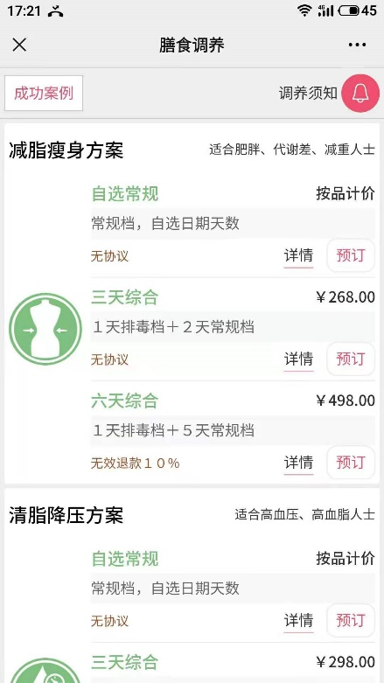
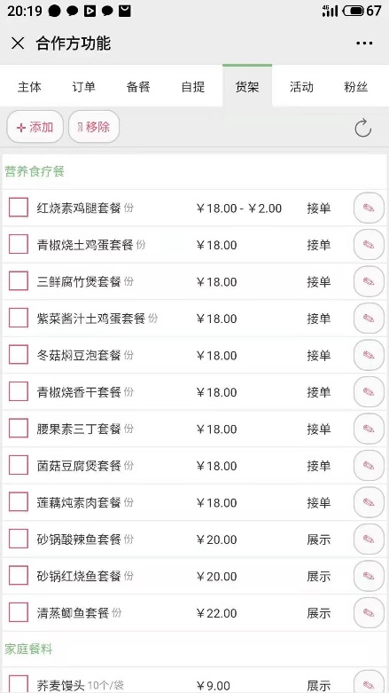
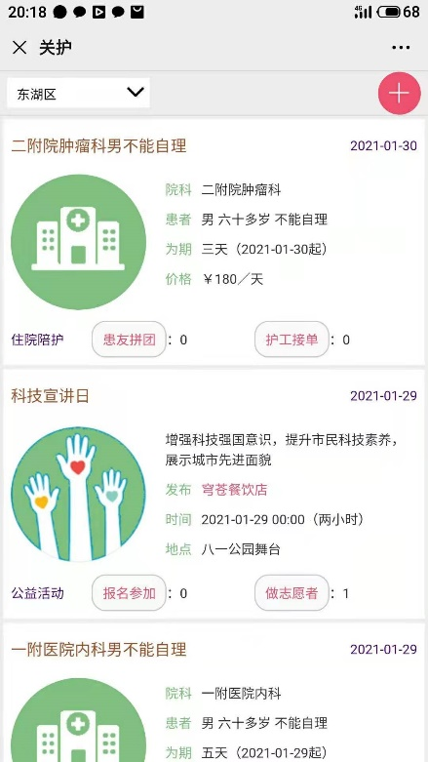
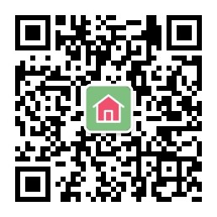
应用案例二：穹苍家园平台
穹苍家园是一个多中心化的大健康服务平台，每个节点覆盖一个城市群，由入驻的各类服务方负责日常业务的各个环节。业务分为两个版块：
膳食调养
针对居民健康状况的专业调养，相当于把疗养院的功能搬到城市，让客户在自己的地方享受上等、有成效的调养服务
健康拼团
城市健康社群的建设，以拼团的形式，把商业的以及公益的健康资源元素整合在一起

